Slide 1
Seguimiento a proyectos piloto del Data Sandbox
Periodo 1 de Febrero 2021 al 31 de Diciembre de 2021

Slide 2

Acompañamiento a entidades
Proyectos piloto Data Sandbox
Acompañamiento.
Realizar apoyo técnico en actividades específicas requeridas por cada proyecto piloto, bajo demanda.
Lunes a viernes entre las 8:00 a.m. y 5:00 p.m.
Identificar actividades que realiza cada rol.
Expertos acompañamiento
Luis Patarroyo: Experto Big Data, luispa@bextsa.com, 3212558582
Federico López: Experto Big Data, federicol@bextsa.com, 3133746456
Máximo 160 horas de acompañamiento entre los dos expertos de Big Data.
Validar las actividades desarrolladas por cada integrante del proyecto, con el fin de establecer apoyo técnico por parte de los expertos de Big Data.
Avances vs Cronograma de Hitos.
Validar que se estén ejecutando las actividades y cumpliendo con los hitos definidos para el desarrollo de los proyectos. Adicionalmente permite determinar apoyos técnicos.
Jueves o viernes en sesiones de entre 20 y 30 minutos por proyecto.
Publicación de Resultados.
Las entidades publicarán los resultados de sus proyectos piloto en los repositorios de GitHub y en la sección de usos del portal de datos abiertos – https://herramientas.datos.gov.co/es/usos
Notes:
La iniciativa de Incremento de Capacidades adelanta dos líneas de acción, la cual cuenta con dos líneas de acción que permite fortalecer las capacidades de gestión de TI y la visión estratégica de los líderes de tecnología en las entidades públicas del país.
La primera línea de acción es la Gestión de convenios y condonaciones con el ICETEX donde:
El convenio 432 de 2014 se tiene a 30 de junio por legalizar la suma de $55 millones y se realizó condonaciones a 60 Beneficiarios
El convenio 426 de 2015 se tenía para legalizar $645 millones de donde se legalizó $489 millones quedando un saldo por legalizar a 30 de junio de 2020 la suma de $156 millones a 30 de junio 2020 y se realizó condonaciones a través de la resolución 1503 (20 Dic 2019) se condonaron 34 Beneficiarios, con la resolución 0143 (19 Dic 2020) se condonaron 18 Beneficiario y quedando pendiente de acto administrativo 18 Beneficiarios.
Y el convenio 577 de 2014 se tenía para legalizar $100 millones donde se legalizó $66,8 millones quedando un saldo por legalizar a 30 de junio de 2020 la suma de $33,2 millones.

Slide 3
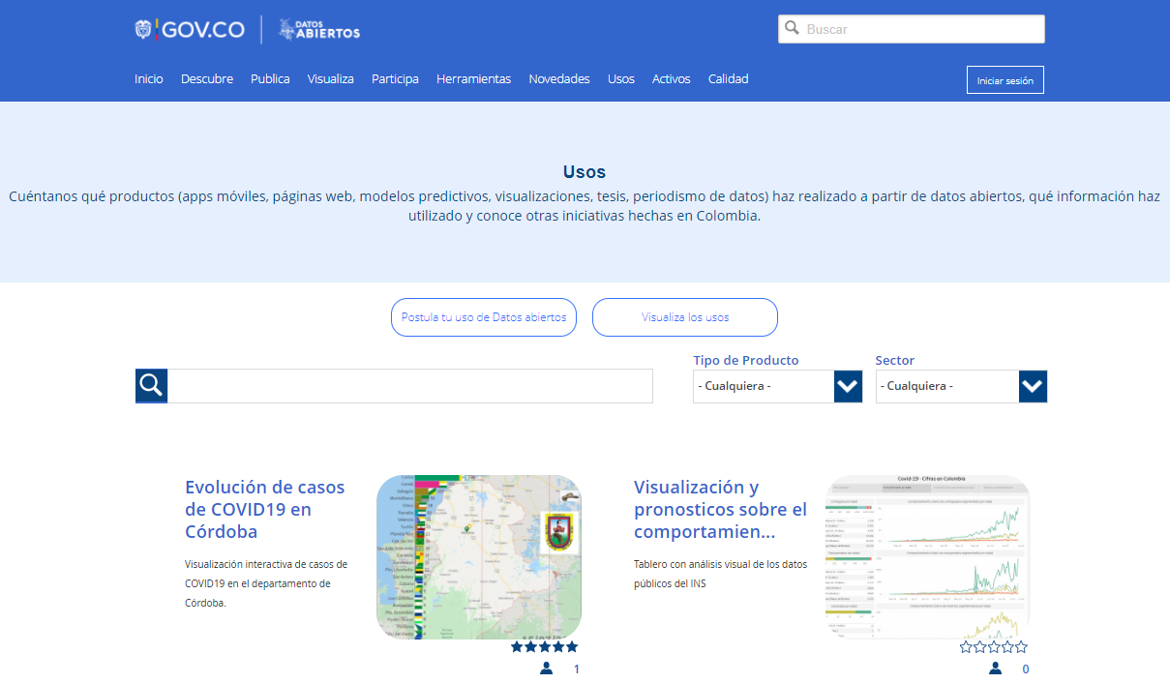



Publicación de los resultados de los proyectos piloto
https://herramientas.datos.gov.co/es/usos
Contrapartida de las entidades: Resultados con posibilidad de comprobación y reproductibilidad del piloto.
Datos: Una muestra del universo de datos utilizado en el desarrollo del proyecto piloto que permita la comprobación de los algoritmos compartidos.
Documentación: Manuales técnicos, manuales de Usuario, diagramas de arquitectura, diagramas Entidad relación.
Algoritmos: Los algoritmos desarrollados en código abierto o software libre utilizados en los procesos de análisis y/o visualización de los datos.
Metodología: La metodología utilizada en el desarrollo de los proyectos piloto requieren ser documentadas y compartidas para ser utilizadas por otras Entidades.
Resultados de aprendizaje en materia de ética de los datos.
Resultados de aprendizaje en materia de ética de los algoritmos y posibles sesgos que se puedan haber documentado e identificado en los algoritmos utilizados en el desarrollo del proyecto.
Notes:
La iniciativa de Incremento de Capacidades adelanta dos líneas de acción, la cual cuenta con dos líneas de acción que permite fortalecer las capacidades de gestión de TI y la visión estratégica de los líderes de tecnología en las entidades públicas del país.
La primera línea de acción es la Gestión de convenios y condonaciones con el ICETEX donde:
El convenio 432 de 2014 se tiene a 30 de junio por legalizar la suma de $55 millones y se realizó condonaciones a 60 Beneficiarios
El convenio 426 de 2015 se tenía para legalizar $645 millones de donde se legalizó $489 millones quedando un saldo por legalizar a 30 de junio de 2020 la suma de $156 millones a 30 de junio 2020 y se realizó condonaciones a través de la resolución 1503 (20 Dic 2019) se condonaron 34 Beneficiarios, con la resolución 0143 (19 Dic 2020) se condonaron 18 Beneficiario y quedando pendiente de acto administrativo 18 Beneficiarios.
Y el convenio 577 de 2014 se tenía para legalizar $100 millones donde se legalizó $66,8 millones quedando un saldo por legalizar a 30 de junio de 2020 la suma de $33,2 millones.

Slide 4

Piloto 1: Monitoreo de la dinámica y comportamiento del mercado de tierras rurales en Colombia

Slide 5

Monitoreo de la dinámica y comportamiento del mercado de tierras rurales en Colombia
UPRA
Objetivo.
El propósito del proyecto es desarrollar y aplicar una arquitectura y metodología para analítica que permita al laboratorio de datos de SNUIRA la creación de diferentes mecanismos que agilicen el monitoreo, identificación de tendencias y proyección del comportamiento de la dinámica del mercado de tierras rurales agropecuarias en Colombia, aplicando técnicas de analítica de datos a partir de fuentes de información heterogéneas como son las transacciones inmobiliarias, actos registrales e información catastral.
Problemática.
El monitoreo de la dinámica del comportamiento del mercado de tierras tiene como reto el integrar de manera oportuna y eficiente fuentes de información voluminosas y heterogéneas provenientes de diversas entidades. Dicho procesamiento y análisis hoy en día es bastante oneroso en términos de la cantidad de recursos técnicos y humanos que ello implica.
Integrantes.
Líder del proyecto: Juan Carlos Méndez
Científico de datos: Carlos Delgado
Ingeniero de Datos: Carlos Freddy Rey
Científico de datos: Martín Orjuela
Artista de datos: ¿?
Estadístico: ¿?
Administrador de bases de datos: ¿?
Gerente del proyecto: Fabian Acevedo
Datos importantes - Fechas
Fuentes de información identificadas
Fecha de inicio: 28/10/2020
Fecha de finalización: 30/04/2021
Duración del piloto: 6 meses
Estadísticas nacionales de actos registrados Oficina de Registro de instrumentos públicos (Fuente SNR)
Estadísticas Catastrales de la Unidades Operativas de Catastro y Catastro R1, R2, base de datos geográfica catastral. (Fuente IGAC, Catastros descentralizados)
Notes:
La iniciativa de Incremento de Capacidades adelanta dos líneas de acción, la cual cuenta con dos líneas de acción que permite fortalecer las capacidades de gestión de TI y la visión estratégica de los líderes de tecnología en las entidades públicas del país.
La primera línea de acción es la Gestión de convenios y condonaciones con el ICETEX donde:
El convenio 432 de 2014 se tiene a 30 de junio por legalizar la suma de $55 millones y se realizó condonaciones a 60 Beneficiarios
El convenio 426 de 2015 se tenía para legalizar $645 millones de donde se legalizó $489 millones quedando un saldo por legalizar a 30 de junio de 2020 la suma de $156 millones a 30 de junio 2020 y se realizó condonaciones a través de la resolución 1503 (20 Dic 2019) se condonaron 34 Beneficiarios, con la resolución 0143 (19 Dic 2020) se condonaron 18 Beneficiario y quedando pendiente de acto administrativo 18 Beneficiarios.
Y el convenio 577 de 2014 se tenía para legalizar $100 millones donde se legalizó $66,8 millones quedando un saldo por legalizar a 30 de junio de 2020 la suma de $33,2 millones.

Slide 6
Cronograma de Actividades Actualizado 2021 - UPRA
Actividades y Responsables.
Actividad 2020
Actividad 2021
Id | Actividad | Responsable | Noviembre |  |  |  | Diciembre |  |  |  | Enero-2021 |  |  |  | Febrero-2021 |  |  |  | Marzo -2021 |  |  |  | Abril - 2021
 |  |  | S1 | S2 | S3 | S4 | S1 | S2 | S3 | S4 | S1 | S2 | S3 | S4 | S1 | S2 | S3 | S4 | S1 | S2 | S3 | S4 | S1 | S2 | S3 | S4
1 | Análisis y diseño | Juan Méndez/ Carlos Delgado
2 | Entendimiento del negocio y los datos. Perfilamiento de datos. Análisis descriptivo incial | Juan Méndez/ Carlos Delgado
3 | Recopilación fuentes de información | Carlos Delgado
4 | Ingesta de datos | Juan Méndez/ Carlos Delgado
5 | Proceso automatización ETL | Juan Méndez / Carlos Delgado
6 | Procesamiento de información no estructurada. Modelo de clasificación | Juan Carlos Méndez
7 | Publicación tableros de control y reportes preliminares. | Juan Méndez/ Carlos Delgado
8 | Experimentación con algoritmos de AI | Juan Méndez/ Carlos Delgado
9 | Publicación final de Resultados | Juan Méndez/ Carlos Delgado
10 | Documentación y entregas finales | Juan Méndez/ Carlos Delgado
HITOS
Adquisición de datos
ETL
Procesamiento y Experimentación de Modelos
Publicación

Slide 7
Cronograma de Hitos
Avance en el cronograma
Id ​ | Actividad​ | Marzo: Semana del 29 al 31
1 | Análisis y diseño
2 | Entendimiento del negocio y los datos. Perfilamiento de datos. Análisis descriptivo incial
3 | Recopilación fuentes de información
4 | Ingesta de datos
5 | Proceso automatización ETL | Adecuación de los algoritmos para realizar procesos finales de ETL sobre los datos de acuerdo a ajustes y/o nuevos criterios desde la parte temática. (100%)
6 | Procesamiento de información no estructurada. Modelo de clasificación | Finalización de los procesos de estructuración y adecuación de información no estructurada (100%)
7 | Publicación tableros de control y reportes preliminares. | Desarrollo de tableros de control con base en información resultante, bajo diferentes diseños con base en indicaciones del grupo temático. (100%)
8 | Experimentación con algoritmos de AI | Se realizaron algunos experimentos adicionales con la herramienta Auto ML de Azure, considerando las indicaciones del curso dado por Alejandro y Roby. (100%)
9 | Publicación final de Resultados | Se empiezan a realizar los correspondientes backups de los resultados obtenidos con el código fuente implementado (50%)
10 | Documentación y entregas finales | Se adelanta la documentación de los últimos procesos y/o análisis realizados en Github. (50%)

Slide 8
Cronograma de Actividades
Avance en el cronograma
Id ​ | Actividad​ | Avance total
1 | Análisis y diseño | 100%
2 | Entendimiento del negocio y los datos. Perfilamiento de datos. Análisis descriptivo incial | 100%
3 | Recopilación fuentes de información | 100%
4 | Ingesta de datos | 100%
5 | Proceso automatización ETL | 100%
6 | Procesamiento de información no estructurada. Modelo de clasificación | 100%
7 | Publicación tableros de control y reportes preliminares. | 100%
8 | Experimentación con algoritmos de AI | 100%
9 | Publicación final de Resultados | 50%
10 | Documentación y entregas finales | 50%

Slide 9

Piloto 2: Predicción del Índice de Pobreza Multidimensional a partir del uso de fuentes no tradicionales para los años 2016,2017,2019 y 2020

Slide 10
Predicción del Índice de Pobreza Multidimensional para los años 2016,2017,2019 y 2020
DANE
Objetivos.
Implementar el proyecto piloto de estimación de pobreza a través de imágenes satelitales para los años 2016, 2017, 2019 y 2020.
Evaluar el comportamiento temporal de las estimaciones del IPM
Problemática.
Extraer imágenes de los repositorios de Google (Google Earth Engine) y utilizar Machine Learning donde se puedan aplicar modelos de clasificación de imágenes y redes neuronales para realizar combinaciones. Este proceso requiere contar con máquinas que permitan utilizar DataBricks de forma eficiente para cumplir con el objetivo.
Integrantes.
Líder del proyecto: Lelio Alejandro Arias
Científico de datos: Glenn Amaya
Analista de datos: Juan Oviedo
Estadístico: Glenn Amaya
Administrador de bases de datos: Anderson Leal, Andrey Ramos, Gilberto Villalba y Karin Muñoz
Datos importantes - Fechas
Fuentes de información identificadas
Fecha de inicio: 22/03/2021
Fecha de finalización: 31/07/2021
Duración del piloto: 4 meses
Imágenes disponibles en Google Earth Engine
CNPV 2018; IPM censal 2018; Marco Geoestadístico Nacional.
Notes:
La iniciativa de Incremento de Capacidades adelanta dos líneas de acción, la cual cuenta con dos líneas de acción que permite fortalecer las capacidades de gestión de TI y la visión estratégica de los líderes de tecnología en las entidades públicas del país.
La primera línea de acción es la Gestión de convenios y condonaciones con el ICETEX donde:
El convenio 432 de 2014 se tiene a 30 de junio por legalizar la suma de $55 millones y se realizó condonaciones a 60 Beneficiarios
El convenio 426 de 2015 se tenía para legalizar $645 millones de donde se legalizó $489 millones quedando un saldo por legalizar a 30 de junio de 2020 la suma de $156 millones a 30 de junio 2020 y se realizó condonaciones a través de la resolución 1503 (20 Dic 2019) se condonaron 34 Beneficiarios, con la resolución 0143 (19 Dic 2020) se condonaron 18 Beneficiario y quedando pendiente de acto administrativo 18 Beneficiarios.
Y el convenio 577 de 2014 se tenía para legalizar $100 millones donde se legalizó $66,8 millones quedando un saldo por legalizar a 30 de junio de 2020 la suma de $33,2 millones.

Slide 11
Cronograma de Hitos
Actividades y Responsables.
Id | Actividad | Responsable | Marzo |  |  |  | Abril |  |  |  | Mayo |  |  |  | Junio |  |  |  | Julio
 |  |  | S1 | S2 | S3 | S4 | S1 | S2 | S3 | S4 | S1 | S2 | S3 | S4 | S1 | S2 | S3 | S4 | S1 | S2 | S3 | S4
1 | Establecer Fuentes de información | DCD-DIG
2 | Exploración de servicios disponibles | DCD-DIG
3 | Ingesta de datos | DCD
4 | Procesamiento | DCD
5 | Modelado | DCD
6 | Visualización | DCD
7 | Publicación de Resultados | DCD-DIG

Slide 12
Cronograma de Hitos
Avance en el cronograma
Id ​ | Actividad​ | Abril: Semana del 19 al 23
1​ | Establecer Fuentes de información ​
2​ | Exploración de servicios disponibles​
3​ | Ingesta de datos​
4​ | Procesamiento​
5​ | Modelado​
6​ | Visualización​
7​ | Publicación de Resultados​

